Slide 1

TRƯỜNG ĐẠI HỌC KHOA HỌC HUẾ
KHOA CÔNG NGHỆ THÔNG TIN
KHÓA LUẬN
TỐT NGHIỆP ĐẠI HỌC
Đề tài: Thiết kế website quản lý khách sạn
Sinh viên thực hiện: Mai Văn Long
Mã sinh viên: 19T1021124
Giảng viên hướng dẫn: TS.Nguyễn Hoàng Hà
Huế, 05 - 2023

Slide 2

TRƯỜNG ĐẠI HỌC KHOA HỌC HUẾ
KHOA CÔNG NGHỆ THÔNG TIN
KHÓA LUẬN
TỐT NGHIỆP ĐẠI HỌC
Đề tài: Thiết kế website quản lý khách sạn
Sinh viên thực hiện: Mai Văn Long
Mã sinh viên: 19T1021124
Giảng viên hướng dẫn: TS.Nguyễn Hoàng Hà
Huế, 05 - 2023

Slide 3

Lý do chọn đề tài
Nội dung
KHÓA LUẬN
TỐT NGHIỆP ĐẠI HỌC

Slide 4
Lý do chọn đề tài
Các công nghệ sử dụng
Nội dung

Slide 5
Lý do chọn đề tài
Các công nghệ sử dụng
Nội dung
Phân tích và thiết kế hệ thống

Slide 6
Lý do chọn đề tài
Các công nghệ sử dụng
Nội dung
Phân tích và thiết kế hệ thống
Demo dự án

Slide 7
Lý do chọn đề tài
Các công nghệ sử dụng
Nội dung
Phân tích và thiết kế hệ thống
Demo dự án
Kết luận và hướng phát triển

Slide 8
Lý do chọn đề tài
Các công nghệ sử dụng
Nội dung
Phân tích và thiết kế hệ thống
Demo dự án
Kết luận và hướng phát triển

Slide 9
Lý do chọn đề tài
- Đời sống con người Việt Nam ngày càng càng phát triển.
- Theo đó là sự phát triển mạnh mẽ của các ngành du lịch, đặc biệt là về lĩnh vực khách sạn, khu nghỉ dưỡng.
Nội dung
- Thời đại 4.0 đang phát triển một cách mạnh mẽ.
- Nhiều web đặt phòng khách sạn được tạo ra.
=> Thiết kế website quản lý khách sạn.
1

Slide 10
Phân tích
và thiết kế hệ thống
Các
công nghệ được sử dụng
- Ngôn ngữ lập trình: C#, HTML, CSS, JS.
- Hệ quản trị dữ liệu MySQL.
- Framework: ASP.NET, Bootstrap.
- Thư viện: ASP.NET MVC, jQuery, Openlayers, SignalR, PageList.
- Phần mềm phát triển web: Visual Studio.
2
1

Slide 11
Người dùng
Quản lý
Phân tích
và thiết kế hệ thống
Khách sạn
- Ngôn ngữ lập trình: C#, HTML, CSS, JS.
Phòng
Admin
- Hệ quản trị dữ liệu MySQL.
Tin Nhắn
- Framework: ASP.NET, Bootstrap.
Thống kê
- Thư viện: ASP.NET MVC, jQuery, Openlayers, SignalR, PageList.
Số người
Tổng thu nhập
- Phần mềm phát triển web: Visual Studio.
Xem,
xóa bình luận
Hóa đơn
3
Đánh giá

Slide 12
Xem thông tin khách sạn, phòng, đặt phòng,
thu hồi phòng
Người dùng
Quản lý
Phân tích
và thiết kế hệ thống
Khách sạn
Phòng
Quản lý trang cá nhân
Tin Nhắn
Thống kê
Client
Bình luận, đánh giá sao
Số người
Nhắn tin
Tổng thu nhập
Xem,
xóa bình luận
Hóa đơn
4
Xem lịch sử đơn đặt phòng
Đánh giá

Slide 13
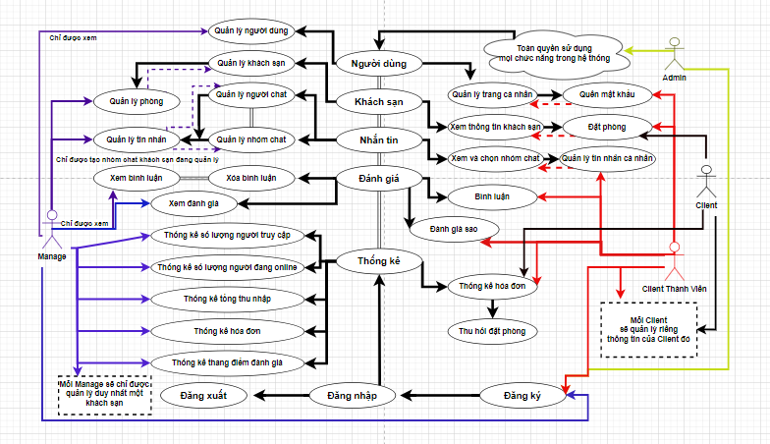
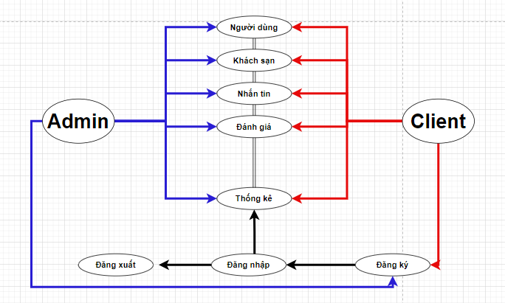
Phân tích
và thiết kế hệ thống
Admin
Manage
Client
Client đk
5

Slide 14
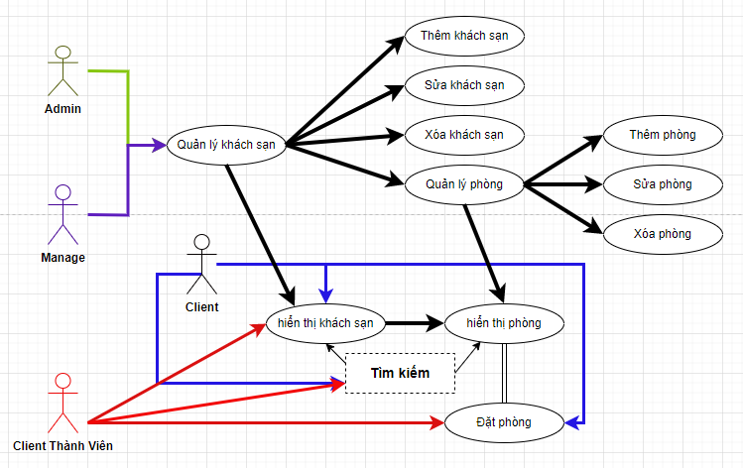
Phân tích
và thiết kế hệ thống
6

Slide 15
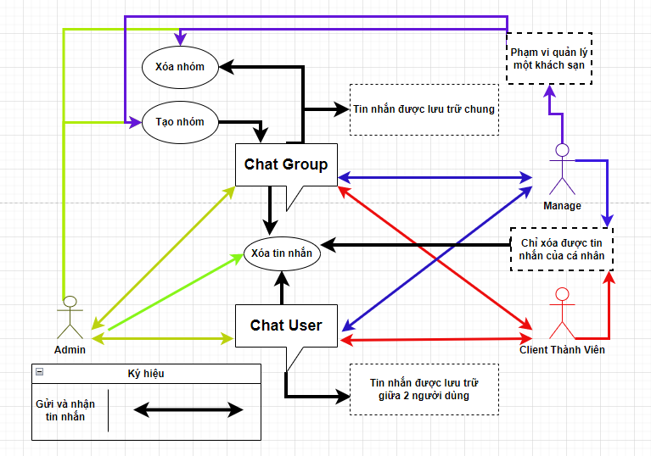
Phân tích
và thiết kế hệ thống
7

Slide 16
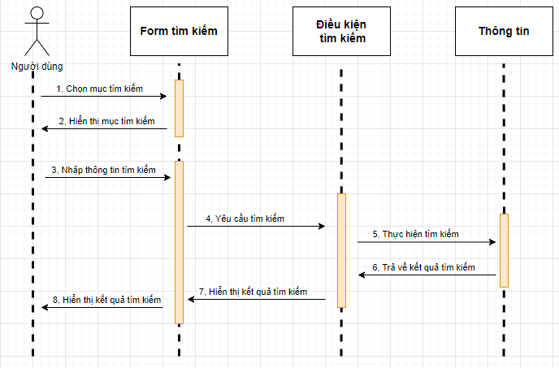
Phân tích
và thiết kế hệ thống
8

Slide 17
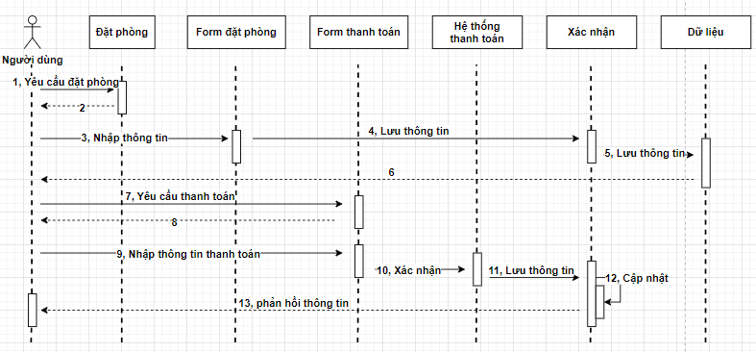
Phân tích
và thiết kế hệ thống
9

Slide 18
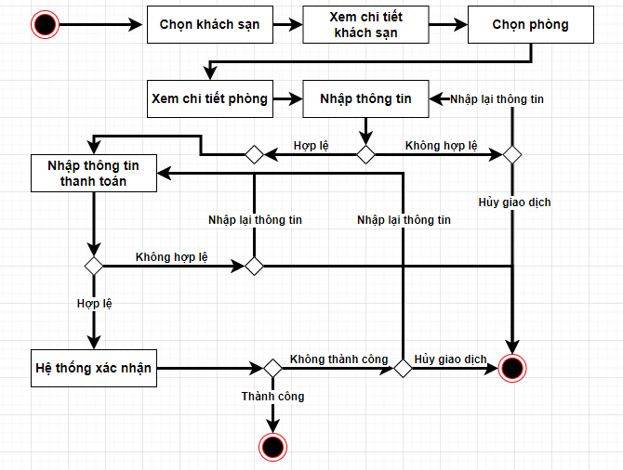
Phân tích
và thiết kế hệ thống
10

Slide 19
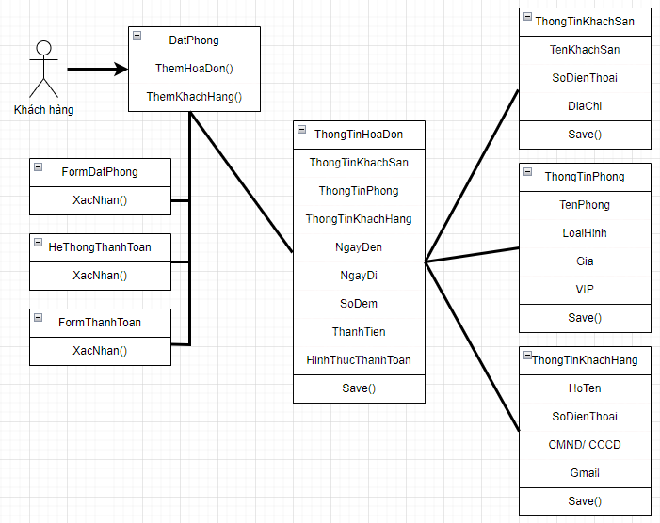
Phân tích
và thiết kế hệ thống
11

Slide 20
Phân tích
và thiết kế hệ thống
12

Slide 21
Phân tích
và thiết kế hệ thống
Demo
dự án
13

Slide 22
Kết luận
và hướng
phát triển
Tổng kết những công việc đã hoàn thành:
Demo
dự án
- Học hỏi thêm nhiều kiến thức về ASP.NET, MVC5.
- Phân tích và thiết kế được bài toán quản lý khách sạn
- Tự bản thân tạo ra một trang web quản lý khách sạn
Hướng phát triển:
- Ứng dụng vào thực tế.
- Gửi mã xác nhận qua số điện thoại.
- Thêm các trang tin tức khách sạn.
- Phát triển thêm chức năng nhắn tin và bản đồ.
14
- Thêm nhiều tiêu chí đánh giá khách sạn

Slide 23
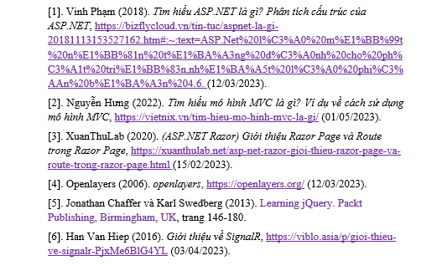
Thank for waching
15

Slide 24
Xin cảm ơn ban hội đồng giám khảo và các bạn đã lắng nghe
Hết

